Slide 1
Úttauga- og vöðvasjúkdómar
Brynja K. Þórarinsdóttir
Barnaspítala Hringsins

Slide 2
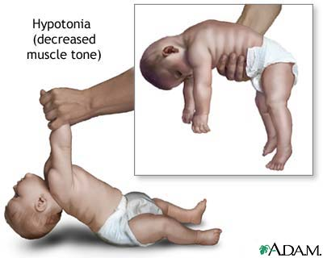
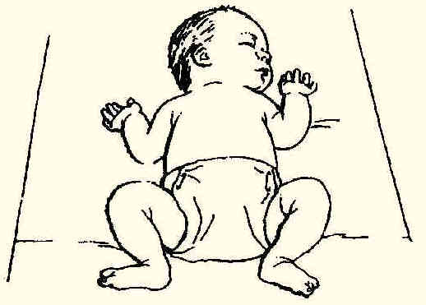

Slide 3
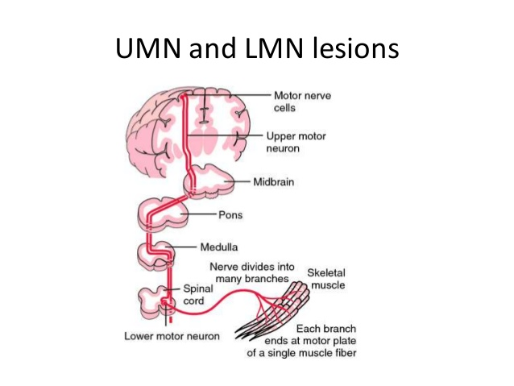

Central eða perifer orsök minnkaðs vöðvakrafts?
www.slideshare.net
Notes:
In the neurological evaluation of weakness, we distinguish between upper motor neuron
weakness, and lower motor neuron weakness.

Slide 4
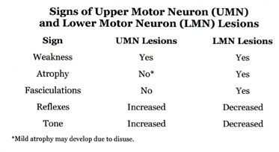

Slide 5
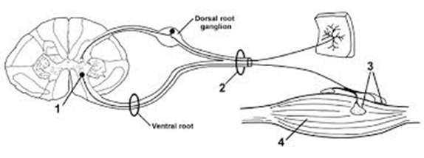
Úttauga- og vöðvasjúkdómar
Hópur sjúkdóma í hreyfieiningu vöðva
  Framhornafruma mænu
  Úttaug
  Taugavöðvamót
  Þverrákóttur vöðvi
Meðfæddir eða áunnir
Notes:
Sjúkdómar flokkaðir eftir staðsetningu. Hver staður hefur sína sjúkdóma og klínísku einkenni.

Slide 6
Faraldsfræði
Meðfæddir sjúkdómar
  (Úttauga- og vöðvasjúkdómar meðal íslenskra barna 1984-2007 Unnur Ragna Pálsdóttir o.fl.)
  71 sjúklingur
  Vista (SMA, spinal muscular atrophy) algengast
  Meðalaldur við fyrstu einkenni 2 ár
  Meðalaldur við greiningu 6 ár
  Safnnýgengi 1:1782 lifandi börnum
Notes:
Vista 17 tilvik

Slide 7
Taugasjúkdómar
Framhornafruma mænu
  Vista (SMA)
Úttaug
  Arfgengur hreyfi- og skyntaugakvilli (HMSN, Hereditary motor and sensory neuropathy)
Taugavöðvamót
  Meðfætt vöðvaslenisfár (Congenital myasthenia gravis)
=> Minnkaður vöðvakraftur distal>proximal

Slide 8
4) Sjúkdómar í þverrákóttum vöðva
Vöðvarýrnun (muscular dystrophy)
  Duchenne/Becker vöðvarýrnun
  Meðfædd (congenital) vöðvarýrnun
  Limagrindarvöðvarýrnun (Limb-girdle)
  Andlits-herða-upparmsvöðvarýrnun (Facioscapulohumeral)
Meðfæddir vöðvakvillar (congenital myopathy)
Spennuvisnun (myotonic dystrophy)
=> Minnkaður vöðvakraftur proximal>distal

Slide 9
Vista (SMA)
Arfgengur sjúkdómur í framhornafrumu mænu
Sá erfðasjúkdómur sem dregur flest börn til dauða
Tíðni: 1:6000 – 1:10 000
1:50 er beri
  Stökkbreyting á SMN1 geni (survival motor neuron) á langa armi litnings 5
  => SMN prótein í frumukjarna
    Hefur áhrif á getu taugafruma að mynda prótein sem eru nauðsynleg fyrir vöxt og starfsemi frumunnar
    Samband á milli magns SMN próteins og alvarleika sjúkdóms
Notes:
Meira um hlutverk SMN gens... Bristen på SMN påverkar de motoriska nervcellernas förmåga att bilda proteiner som behövs för cellernas tillväxt och funktion.

Slide 10
SMA erfist autosomal víkjandi
Litningur 5
•
Úrfelling á
svæði 5q13
veldur vöntun
á SMN1 geni

Slide 11
Mismunandi alvarleiki sjúkdóms eftir gerð
  SMA gerð 0 – frá fæðingu
  SMA gerð I – 6 mánaða (<10% af SMN próteini)
  SMA gerð II – 6-18 mánaða (10-15%)
  SMA gerð III – eftir 18 mánaða (15-22%)
  SMA gerð IV – á fullorðinsaldri
  SMN2 gen => SMN prótein með svipaða virkni
  Vægari einkenni eftir því hvað eru margar kopiur af SMN2 geni (0-5)
Notes:
SMA I algengasta gerðin.
Alvarlegri sjúkdómur því fyrr sem hann kemur fram. 0 með litlar lífslíkur. I lífslíkur 2 ár. II 20 ára. III geta sum gengið, lífslíkur geta verið eðl. IV Lífslíkur eðl.

Slide 12
SMN1 og SMN2 (survival motor neuron) gen
5q cen
5q ter
RAD17
P44c
GTF2H2c
NAIPy
SMN2
H4F5c
SERF1A
H4F5t
SERF1A
SMN1
NAIP
BIRC1
P44t
GTF2H2t
TFNR
g
C
a
a
G
SMN1
1
2a
2b
3
4
5
6
7
8
Intron 6
Intron 7
a
T
g
g
A
SMN2

Slide 13
Úrfellingar í SMN1 geni
5q cen
5q ter
Type 1, congenital
RAD17
GTF2H2c
NAIPψ
SMN2
SERF1A
SERF1A
SMN1
NAIP
GTF2H2t
TFNR
Type 1
RAD17
GTF2H2c
NAIPψ
SMN2
SERF1A
SERF1A
SMN1
NAIP
GTF2H2t
TFNR
Type 1
RAD17
GTF2H2c
NAIPψ
SMN2
SERF1A
SERF1A
SMN1
NAIP
GTF2H2t
TFNR
Type 2
SMN2
RAD17
GTF2H2c
NAIPψ
SMN2
SERF1A
SERF1A
SMN1
NAIP
GTF2H2t
TFNR
Type 3
SMN2
NAIP
RAD17
GTF2H2c
NAIPψ
SMN2
SERF1A
SERF1A
SMN2
NAIPψ
GTF2H2t
TFNR

Slide 14
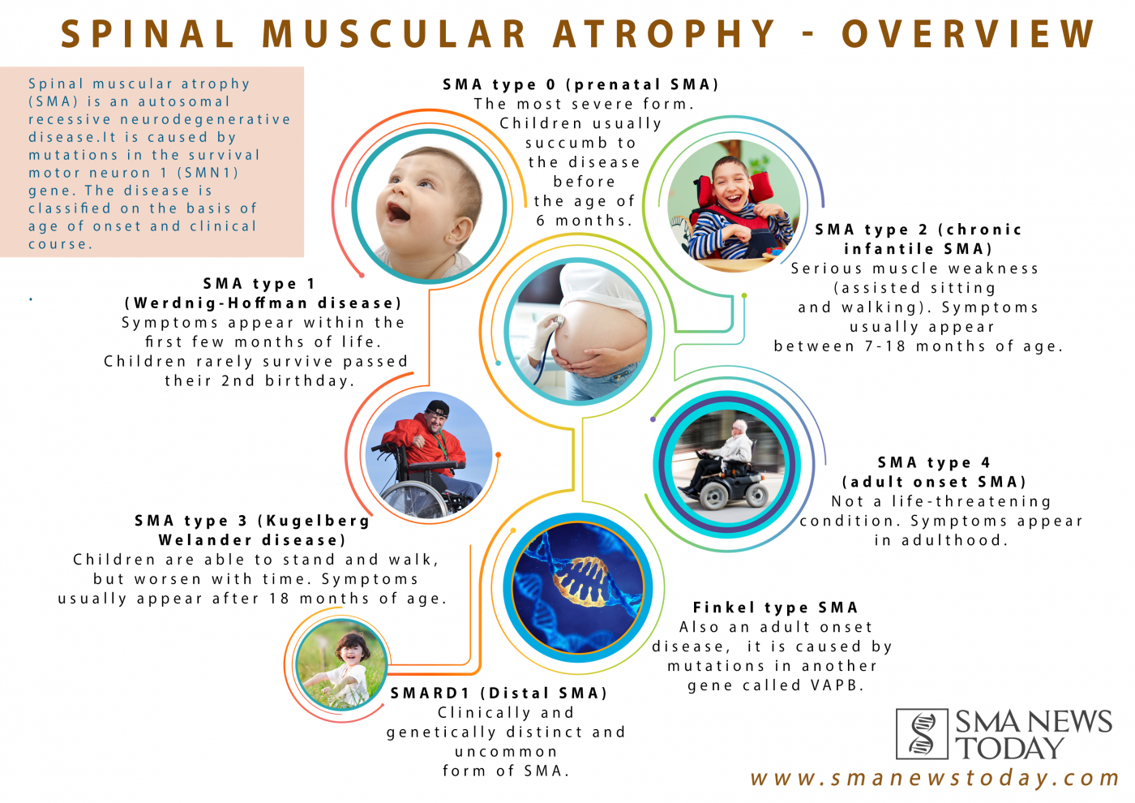

Slide 15
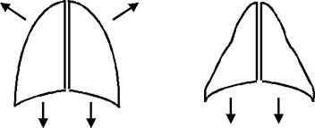
SMA gerð 1
Einkenni fyrir 6 mán
Tungu fasciculationir
Engir reflexar
Minnkaður vöðvastyrkur í bol og nærvöðvum
Neðri útlimir>efri útlimir
Kyngingar- og öndunarerfiðleikar
Bjöllulaga brjóstkassi

Slide 16
SMA gerð 2
Einkenni 6-18 mánaða
Geta setið en ganga ekki
Mismunandi sjúkdómsgangur
  Kontraktúrur
  Hryggskekkja
  Kyngingar- og öndunarerfiðleikar

Slide 17
SMA gerð 3
Einkenni eftir 18 mánaða aldur
Barn lærir að ganga
  Einkenni fyrir 3 ára aldur SMA 3a
  Einkenni eftir 3 ára aldur SMA 3b
Margir tapa göngugetu fyrir fullorðinsár

Slide 18
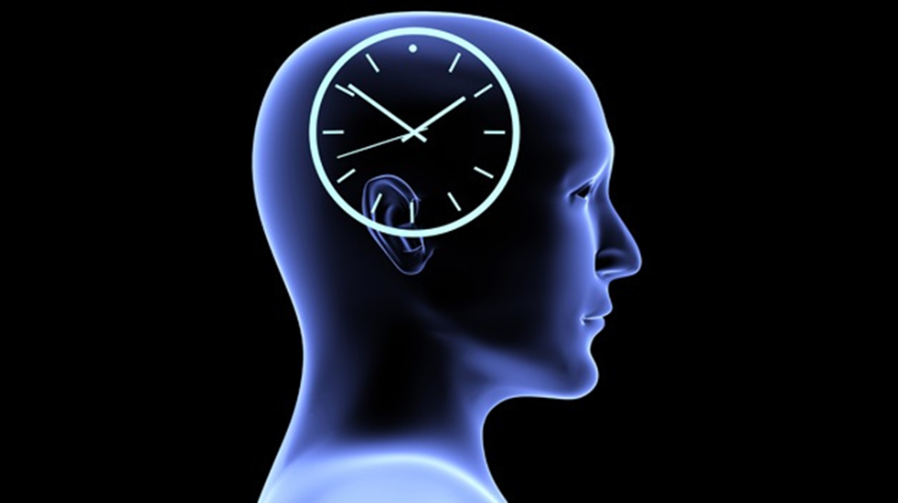
„Time is brain“

Slide 19

Meðferð við SMA
Spinraza (nusinersen) sem er genalyf
Fyrsta mögulega meðferðin við SMA
Tekið í notkun á Íslandi í nóvember 2018

Slide 20
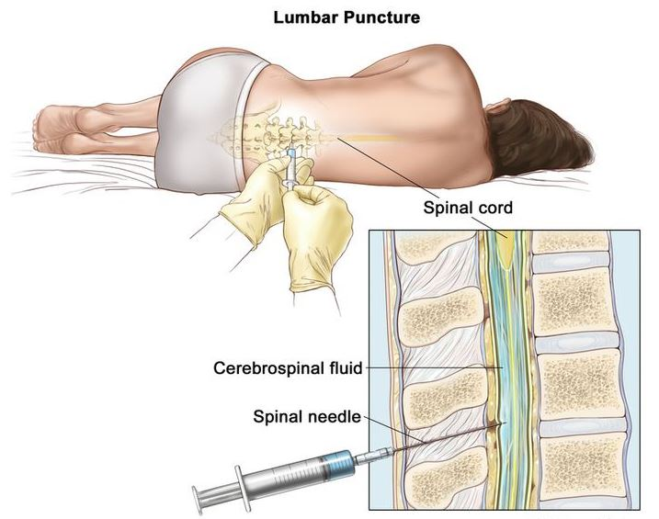
Lyfjameðferð gefin í mænugöng
Spinraza er “antisense oligonucleotide” og fer ekki yfir BBB
Þarf því að gefa í mænugöng
Dreifist vel í mænu og heila eftir gjöf og hefur langan helmingunartíma (nokkra mánuði)
Teknir 5 ml og gefnir 5 ml af lyfi (12 mg) - sami skammtur fyrir allan aldur
http://www.radtechonduty.com/2017/03/intrathecal-and-intraarticular-contrast.html

Slide 21
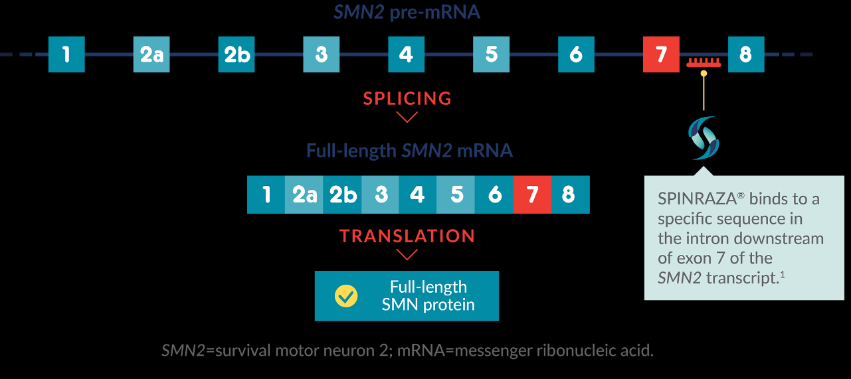
Verkunarmáti lyfsins
https://www.google.com/url?sa=i&url=https%3A%2F%2Fwww.spinraza.eu%2Fcontent%2Fintl%2Feurope%2Fmulti%2Fsma%2Fhcp%2Fspinraza%2Fen%2Fhome%2Fessentials%2Fmechanism-of-action.html&psig=AOvVaw2nR_M25OhCAqglmUbmycUQ&ust=1602932365631000&source=images&cd=vfe&ved=0CAMQjB1qFwoTCPDVusb6uOwCFQAAAAAdAAAAABAD

Slide 22
Klínískar leiðbeiningar
Skilmerki fyrir meðferð með Spinraza á Íslandi er í samræmi við Svíþjóð og Noreg
  Sjúklingur er < 18 ára
  SMA gerð 1, 2 eða 3a
  Má ekki hraka á meðferð hvað varðar lungnastarfsemi og hreyfigetu
Danmörk
  SMA gerð 1 og 2
    leyft upp að 25 ára aldri

Slide 23
Ný lyf
Zolgensma (onasemnogene abeparvovec-xioi) 2019
  adeno-associated virus vector-based gene therapy
  gefið einu sinni
  SMA gerð 1 og 2
Evrysdi (risdiplam) 2020
  a splicing modifier of motor neuron 2 (SMN2)
  virkar á sama hátt og Spinraza en gefið um munn
  fyrir allan aldur

Slide 24
  Arfgengur hreyfi- og skyntaugakvilli (HMSN, Hereditary motor and sensory neuropathy,
  Charcot-Marie-Tooth (CMT) disease)
Arfgengur sjúkdómur í úttaugakerfi
  Erfist mismunandi eftir gerð
Stökkbreyting í geni sem myndar prótein sem er nauðsynlegt fyrir uppbyggingu og starfsemi taugafrumunnar

Slide 25
Margar gerðir og undirgerðir
  CMT1 (50%) Demyeliniserandi polyneuropatia
  CMT2 (20%) Axonal polyneuropatia
  CMT3 Hypomyeliniserandi polyneuropatia
  CMT4 Demyeliniserandi polyneuropatia
  CMTX (10%) Demyelinerandi og skaði á axonum
  HNPP (20%) Demyelinerandi polyneuropatia
Notes:
Mutationer i olika gener kan påverka myelinbildningen så att den antingen blir felaktig (demyeliniserad polyneuropati) eller avstannar (hypomyeliniserad polyneuropati), alternativt att själva nervtråden (axonet) kan skadas (axonal polyneuropati). Veldur skertum taugaboðum og því einkennum

Slide 26
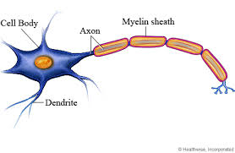
Einkenni
Hægur sjúkdómsgangur sem einkennist af aukinni vöðvarýrnun og minnkuðu skyni í útlimum

Slide 27
Meðfætt vöðvaslenisfár
(Congenital myasthenia gravis)
Arfgengur sjúkdómur á taugavöðvamótum þar sem acetylcholin er taugaboðefni
  Autosomal víkjandi
Stökkbreyting í genum sem stýra myndun
  Acetylcholins
  Ensíma sem brjóta niður Acetylcholin
  Viðtaka fyrir Acetylcholin á vöðvafrumu
Notes:
förändring (mutation) i något av de arvsanlag (gener), som styr tillverkningen av (kodar för) antingen signalsubstansen acetylkolin eller det enzym som normalt bryter ned acetylkolin eller av mottagarproteinet (receptorn) på muskelfibern.

Slide 28
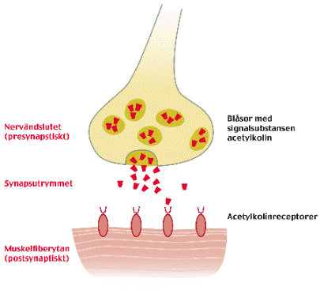
Einkenni
Truflun í leiðni taugaboða frá taug til vöðva
    Fyrirmótagalli (presynaptic defect) 10%
    Mótagalli (synaptic defect) 15%
    Eftirmótagalli (postsynaptic defect) 75%

Slide 29
Einkenni
Vöðvaþreyta eftir notkun sem lagast í hvíld og minnkaður vöðvakraftur yfirleitt fyrir 2 ára
Mjög misjafnt hvenær einkenni koma fram
  Strax við fæðingu eða við 20-30 ára aldur
Algeng einkenni
  Hangandi augnlok, tvísýni, nefmælt, kyngingarerfiðleikar, erfitt að ganga í tröppum/hlaupa
Notes:
under de första två levnadsåren. Några är svaga redan vid födseln och har svårt att suga, sätter i halsen eller får andningssvårigheter. I sällsynta fall kan symtomen visa sig först vid 20-30 års ålder. Graden av muskelsvaghet varierar mycket, och tillfälliga försämringar är vanligt i samband med infektioner. Vanligt är nedhängande ögonlock (ptos), dubbelseende, nasalt tal, sväljningsproblem och svårigheter att gå i trappor eller springa.

Slide 30
Vöðvarýrnanir (muscular dystrophies) og meðfæddir vöðvakvillar (congenital myopathies)
Leiða til vöðvarýrnunar og kraftleysis
Alvarlegustu sjúkdómarnir eru hratt versnandi og geta leitt til dauða á barnsaldri á meðan aðrir standa í stað eða hafa hægari gang

Slide 31
Vöðvarýrnanir (muscular dystrophies)
Orsakast af stökkbreytingum í genum sem stýra myndun ýmissa próteina í vöðvafrumunni.
Oft prótein sem eru tengd saman í brú yfir frumuhimnuna – dystrophin tengda próteinkomplexið.
Vöðvasýni: Niðurbrot og nýmyndun vöðvafrumna og með tímanum kemur í bandvefur og fita í stað vöðva.
Notes:
Brist på, eller felaktigt sammansatta, proteiner i dessa komplex leder med tiden till muskelcellskada och att muskelvävnaden gradvis ersätts med bindväv och fett. Komplexið veitir frumuhimnunni stöðugleika og verndar gegn skemmdum og frumudauða. Veikist við dystrofinskort og rifur koma við samdrátt sem veldur innflæði jóna sem virkja ensím sem valda drepi.

Slide 32
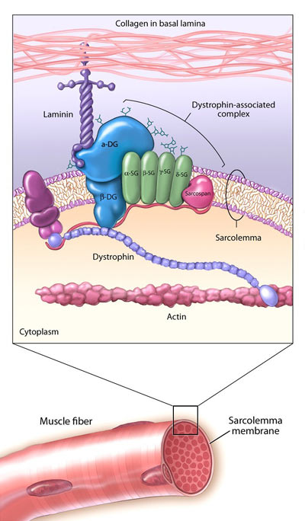
  Dystrophin tengda próteinkomplexið í frumuhimnunni
    Stöðugleiki frumuhimnu
    Vernd gegn skemmdum og frumudauða
sfn.org
Notes:
The role of DAPC is to maintain the structure of the muscle cell and it also has a role in cell signaling events. . I många fall drabbas proteiner som ingår i en brygga mellan cellskelettet och extracellular matrix, det s.k. dystrofin-associerade proteinkomplexet (DAPC).

Slide 33
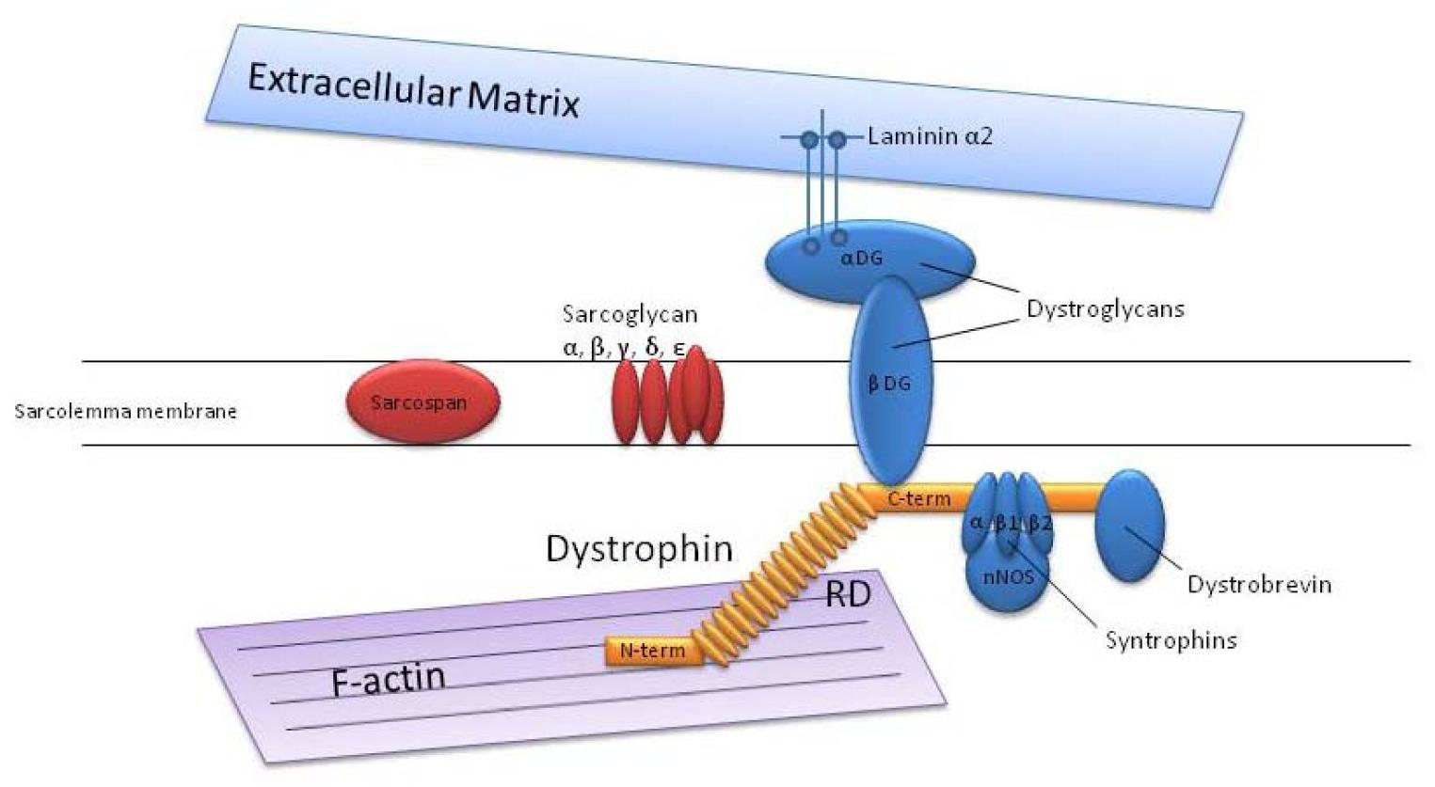
DMD is due to the loss of dystrophin which acts as a shock absorber in muscle cells
Muscles lacking dystrophin are more susceptible to muscle damage
Dystrophin replacement is expected to prevent muscle damage
Dystrophin stabilizes, but does not increase muscle strength
Notes:
33
Dystrophin acts as a ‘shock absorber’/höggdeyfir
Does not increase mass or strength over short-term
These pts don’t have regenerative ability in muscles; “you move around, and there’s damage,” due to muscle being constantly shaped & re-shaped.

Slide 34
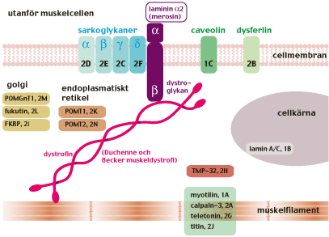
Vöðvarýrnanir (muscular dystrophies)
Duchenne vöðvarýrnun
Beckers vöðvarýrnun
Limagrindar vöðvarýrnun
Andlits-axlar-upparms vöðvarýrnun
Emery-Dreifuss
vöðvarýrnun
Meðfædd vöðvarýrnun
socialstyrelsen.se
Notes:
LGMD rýrnun í vöðvum axlar og mjaðmagrindar. FSHD rýrnun í vöðvum andlits, axlargrindar og upphandleggja. EDMD rýrnun í vöðvum axlar, upphandleggja og fótleggja
FSHMD: förändring (mutation) som påverkar arvsanlaget (genen) DUX4, som finns inom ett område (lokus) i kromosom 4 (4q35) benämnt D4Z4. DUX4-genen är normalt sett inaktiv, men om den aktiveras kommer den, på ett sätt som ännu är ofullständigt känt, att få en skadlig inverkan på muskulaturen. EDM: förändring (mutation) i något av de arvsanlag (gener) som styr tillverkningen av (kodar för) proteiner som finns inuti muskelcellernas och hjärtmuskelcellernas cellkärnor.

Slide 35
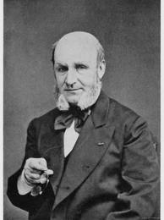
Duchenne vöðvarýrnun
Guilluame Benjamin Duchenne franskur taugalæknir (1806-1875)
Rannsóknir á notkun rafmagns í læknisfræði
Rannsóknir um hlutverk vöðva líkamans
Fyrsti læknirinn sem gerði vöðvabíopsíu
Fyrstur til að lýsa sjúkdómnum Duchenne vöðvarýrnun 1861
Notes:
Praktiserade i Paris. Son till fiskare, fiskare i flera generationer men ville inte bli fiskare som hans pappa ville utan älskade vetenskap och blev läkare i Paris 1831.
Han skrev en lärobok om elektrofysiology och elektroterapi.
Han var den förste läkaren som gjorde muskelbiopsier.

Slide 36

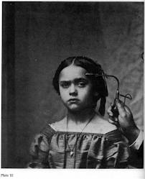
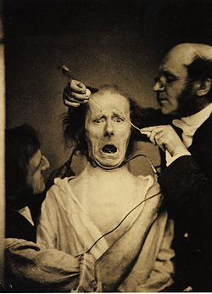
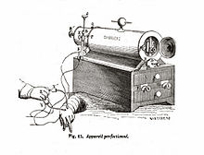
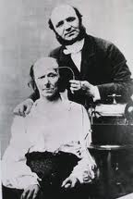
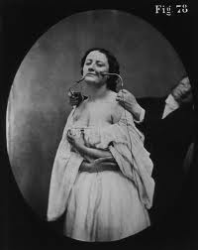
Duchenne að störfum…
Duchenne brosið
Notes:
By electricity he also determined that smiles resulting from true happiness not only utilize the muscles of the mouth but also those of the eyes. Such "genuine" smiles are known as Duchenne smiles in his honor.
Han upptäckte att när man ler pga att man är lycklig då använder man inte bara muskler kring munnen men också kring ögonen, och detta visade han med hjälp av elektricitet och äkta leende kallas därför Duchennes leenden.

Slide 37
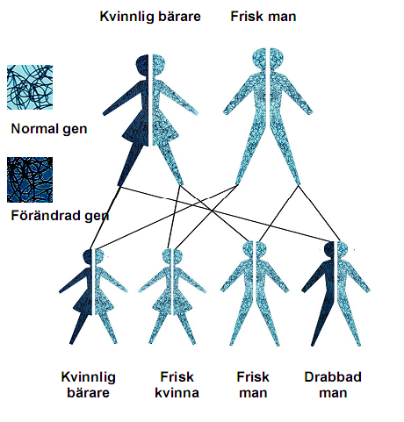
Hvað veldur Duchenne vöðvarýrnun?
Stökkbreyting í dystrophin geninu á X-litningnum
”Out-of-frame” stökkbreyting sem eyðileggur lesramma gensins þannig að próteinið dystrophin myndast ekki
Gerðir stökkbreytinga
  Deletion 65-70%
  Duplication 15-20%
  Point mutations 13%
Notes:
X-bunden recessiv ärftlighet, 2/3 av fallen ärver från mor, 1/3 ny mutation
Deletion er den vanligaste mutationen, 60-70%
Duplikationer 5-10%
Punktmutationer 25-30%
DMD is a neuromuscular disease that affects 1 in 3500 boys. It is associated with severe, progressive muscle weakness and nearly all pat are wheelchair-dependent by the age of 12 and most die in early adulthood. Glucocorticoid treatment and improved ventilation techniques have extended the lifespan but there has been no treatment to prevent the fatal outcome.

Slide 38
Skortur á dystrophin leiðir til niðurbrots vöðva sem eykst með tímanum og í staðinn kemur bandvefur og fita.
Fyrstu árin geta nýjir vöðvaþræðir myndast, en sú geta minnkar með tímanum.
Beckers vöðvarýrnun – stökkbreyting í sama geni en þar er lesramminn ekki eyðilagður þannig að próteinið myndast að einhverju leyti og því vægari einkenni sem birtast seinna.

Slide 39
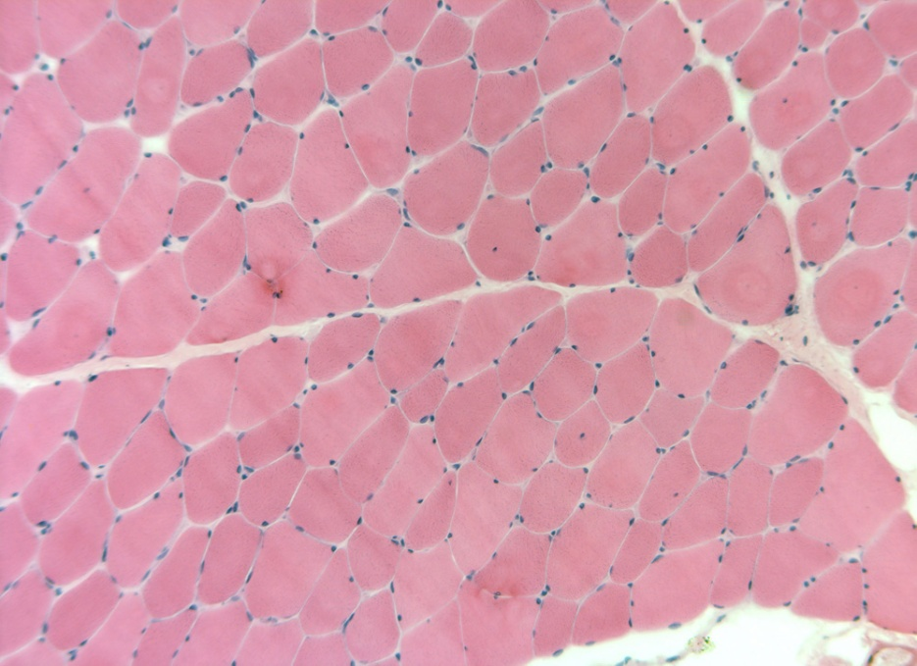
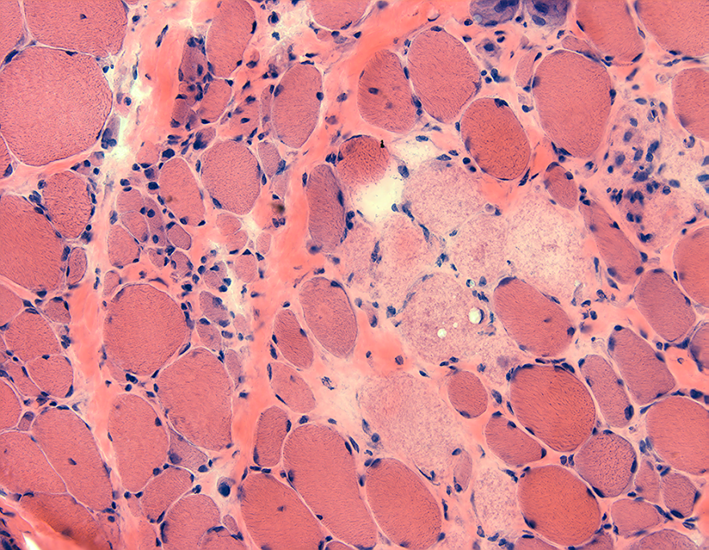
Skeletal muscle in Duchenne muscular dystrophy
Normal muscle
Duchenne muscular dystrophy
Figure by Anders Oldfors
Notes:
Dystrofinbristen leder till att musklerna successivt bryts ner och ersätts av fett och bindvävnad
Under de första levnadsåren kan nya muskelfibrer bildas, men den förmågan avtar successivt med tiden
39

Slide 40
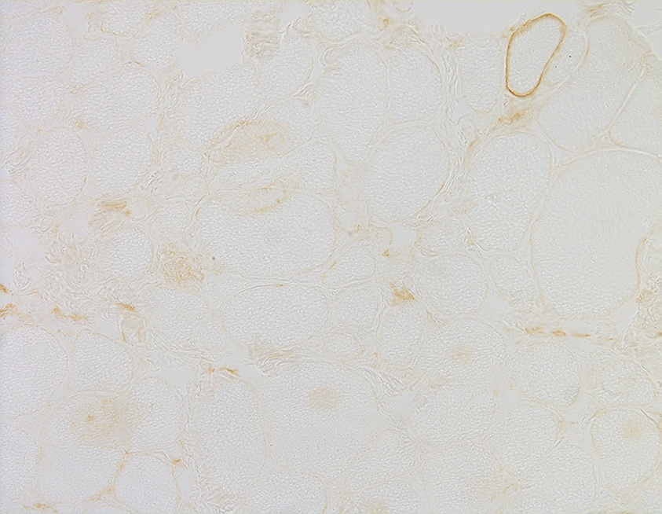
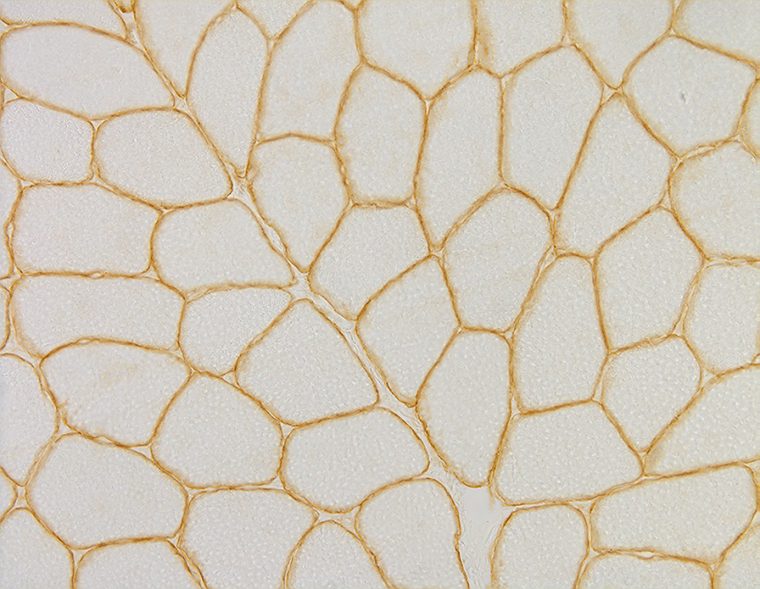
Skeletal muscle in Duchenne muscular dystrophy
Severe dystrophin deficiency Normal dystrophin
A revertant fiber
Figure by Anders Oldfors
Notes:
40

Slide 41
Sjúkdómsgangur
0-3 ára
  Veruleg hækkun á CK
  Byrja seinna að ganga, um helmingur 18 mánaða
  Dettni, læra ekki að hlaupa eins og jafnaldar
  Proximal vöðvarýrnun
  Stækkaðir kálfavöðvar
  Stundum almenn þroskaseinkun

Slide 42
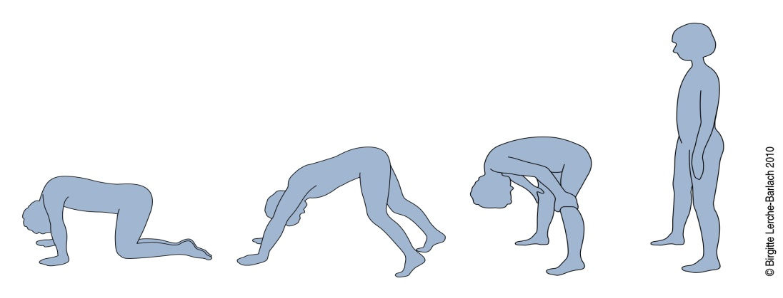
3-6 ára
  Vaggandi göngulag, erfitt að ganga í tröppum
  Lendasveigja
  Táganga / stytting á hásin
  Gowers teikn

Slide 43
7-13 ára
  Vaxandi skerðing á vöðvakrafti
  Bundin hjólastól yfirleitt fyrir 13 ára aldur
  Hryggskekkja
  Þörf á aðstoð við ADL eykst

Slide 44
>13 ára
  Öndunarfæraerfiðleikar / öndunarbilun
  Hjartsláttartruflanir / hjartavöðvakvillar
  Áður fyrr án meðferðar létust 90% drengjanna af völdum öndunarbilunar fyrir 20 ára aldur
  Sterameðferð, öndunarstuðningur, lyfjameðferð við hjartavöðvakvillum og hryggskekkjuaðgerðir hafa lengt lífslíkur um allt að 20 árum

Slide 45
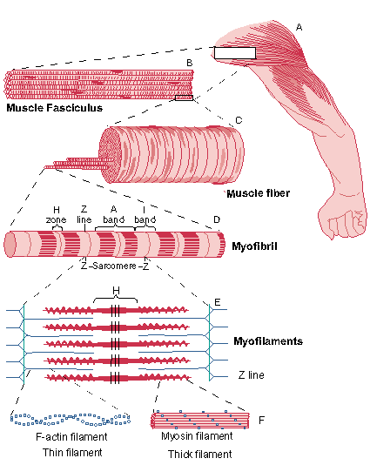
Meðfæddir vöðvakvillar
(congenital myopathies)
Orsakast af stökkbreytingum í genum sem stýra myndun ýmissa próteina í vöðvafrumunni.
Oft prótein í vöðvaliðum
(sarcomere), sem sér um
vöðvasamdrátt.
biologycorner.com

Slide 46
Meðfæddir vöðvakvillar
(congenital myopathies)
    Skipt í flokka eftir útliti vöðvasýnis í smásjá:
    Central core sjúkdómur
    Minicore myopathy
    Centronuclear (myotubular) myopathy
    Nemaline myopathy
    Tubular aggregate myopathy
    Minimal change myopathy

Slide 47
Greining
CK (kreatínkínasi)
  Ensím í vöðvafrumum sem losnar út í blóðið við niðurbrot vöðvafrumu
  Getur verið eðlilegt/vægt hækkað við taugasjúkdóma og vistu
Vöðvasýni
  Litun, ensímlitun, skoðun í smásjá/rafeindasmásjá
Vöðvarit
  Metur útslag og lengd boðspennu
  Greinir á milli tauga- og vöðvasjúkdóms
Taugarit
  Mælir hraða taugaboða
DNA greining
  Margar stökkbreytingar þekktar!

Slide 48
Meðferð við DMD
  2024 Lyf tekið af markaði þar sem það þótti ekki sýna næga virkni við sjúkdómnum
  Ataluren (translarna) 2014 is the first treatment approved for the underlying cause of DMD
  Nonsense mutations
  The European Medicines Agency EMA granted conditional marketing authorisation approval for ambulatory DMD patients aged 2 years and older

Slide 49
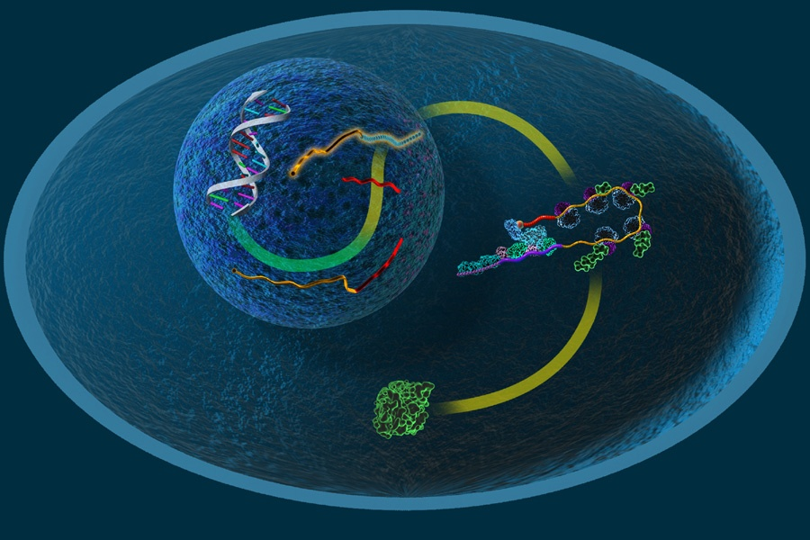
Deletion
Exon 51 13%
Exon 44 6%
Exon 45 8%
Exon 53 6%
Exon 52 4%
Exon 55 2%
= Deletion 41% DMD sjúklinga
Read-through of point mutations 13% DMD sjúklinga
DNA
RNA
RNA
Protein
Notes:
49
Idag pågår studier kring sex nya läkemedel som kallas antisense oligonukleotider. Blir resultaten framgångsrika är förhoppningen att 41 procent av alla med Duchennes muskeldystrofi ska kunna behandlas med dem.

Slide 50
FDA approved
(Engin lyf samþykkt í Evrópu)
Exondys 51 (eteplirsen) 2016
  antisense oligonucleotide indicated for the treatment of DMD in patients with a confirmed mutation of the DMD gene amenable to exon 51 skipping
Vyondys 53 (golodirsen) 2019
Viltepso (viltolarsen) 2020
  antisense oligonucleotide indicated for the treatment of DMD in patients with a confirmed mutation of the DMD gene amenable to exon 53 skipping
Amondys 45 (casimersen) 2021

Slide 51
FDA approved
Elevidys (delandistrogene moxeparvovec) 2023
  adeno-associated virus vector-based gene therapy
  fyrir 4 ára og eldri
Emflaza (deflazacort)
Duvyzat (givinostat) 2024
  histone deacetylase (HDAC) inhibitor that works by blocking these enzymes from promoting muscle degeneration by preventing gene translation through changing the 3D folding of cell DNA. Inhibiting HDACs promotes muscle repair, reduces inflammation, and decreases both muscle fibrosis and fat accumulation in patients.
  allar gerðir DMD
  frá 6 ára

